Slide 1


Política de Dados Abertos do
Governo do Estado do ES
2022
Governo do Estado do Espírito Santo
Secretaria de Controle e Transparência

Slide 2
Governo Aberto
Governo do Estado do Espírito Santo
Secretaria de Controle e Transparência
Governo aberto se refere a uma nova visão da Administração Pública, que promove projetos e ações voltados ao aumento da transparência, à luta contra a corrupção, ao incentivo à participação social e ao desenvolvimento de novas tecnologias que tornem os governos mais responsáveis por suas ações e preparados para atender às necessidades dos cidadãos.
Princípios
Transparência
Ativa; Passiva
Participação Social
Sociedade informada e envolvida
Prestação de Contas
Presta contas; responde dúvidas e justifica suas ações

Slide 3
OGP (Parceria para Governo Aberto)
Governo do Estado do Espírito Santo
Secretaria de Controle e Transparência
2009 – EUA formulou o “Memorando de Transparência e Governo Aberto”
Países membros devem firmar compromissos em Planos de Ação
Compromissos do 1º Plano de Ação no Brasil:
- Sistema de acesso à informação
- Portal Dados Abertos
2011 – Oito países fundaram a Parceria para Governo Aberto (OGP)

Slide 4
Portal da Transparência x Portal de Dados Abertos
Governo do Estado do Espírito Santo
Secretaria de Controle e Transparência
Portal da Transparência
SIGEFES – Convênios, Despesas, Receitas
SIARHES – Salários, Dados funcionais.
SIGA – Licitações, Contratos, Patrimônios
SEP – PPA, LDO, LOA
LRF nº 100/2000
LC nº 131/2009
LAI nº 12.527/2011
PORTAL DE DADOS ABERTOS
- Dados abertos governamentais

Slide 5
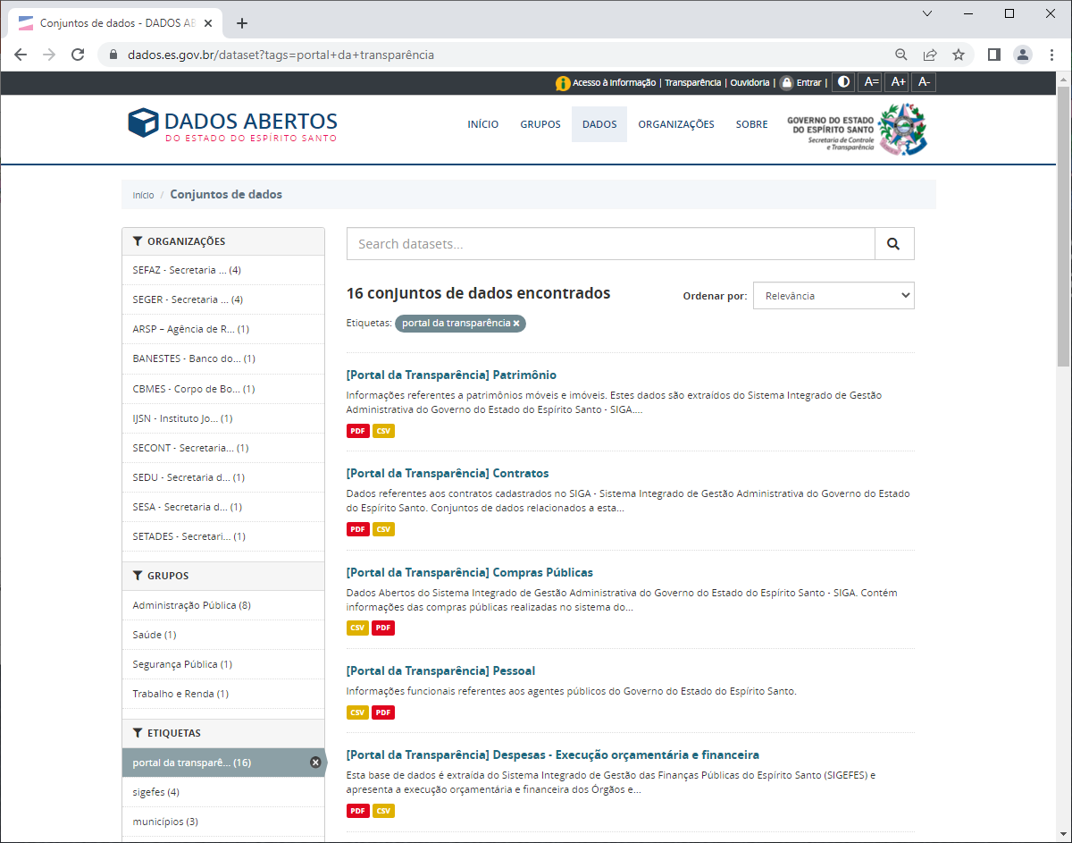
Portal da Transparência ➔ Dados Abertos
Governo do Estado do Espírito Santo
Secretaria de Controle e Transparência

Slide 6
O que são dados abertos?
Governo do Estado do Espírito Santo
Secretaria de Controle e Transparência
Em 2007, um grupo de trabalho de 30 pessoas reuniu-se na Califórnia para definir os princípios dos Dados Abertos Governamentais. Chegaram no consenso:
Completos. Todos os dados públicos são disponibilizados, ou seja, dados que não estão sujeitos a limitações válidas de privacidade, segurança ou controle de acesso, reguladas por estatutos.
Primários. Os dados são publicados na forma coletada na fonte, com a mais fina granularidade possível, e não de forma agregada ou transformada.
Atuais. Os dados são disponibilizados o quão rapidamente seja necessário.
Acessíveis. Os dados são disponibilizados para o público mais amplo possível e para os propósitos mais variados possíveis.
Processáveis por máquina. Os dados são razoavelmente estruturados para possibilitar o seu processamento automatizado.
Acesso não discriminatório. Os dados estão disponíveis a todos, sem que seja necessária identificação ou registro.
Formatos não proprietários. Os dados estão disponíveis em um formato sobre o qual nenhum ente tenha controle exclusivo.
Licenças livres. Os dados não estão sujeitos a restrições por regulações de direitos autorais, marcas, patentes ou segredo industrial.
Notes:
Destaquei 3 para vocês memorizarem:
- COMPLETOS (públicos e não sigilosos); PROCESSÁVEIS (podemos ter um TXT com conteúdo estruturado, mas vamos pensar planilhas)

Slide 7

Dados Abertos Governamentais
Governo do Estado do Espírito Santo
Secretaria de Controle e Transparência
ABERTO
DAG
DADOS
GOVERNO
Notes:
Imagem de um obra: Dados – SIM; Governo – SIM; Aberto – Não;
Planilha de controle das obras – Sim; Sim; Sim

Slide 8
As três “leis” dos dados abertos
Governo do Estado do Espírito Santo
Secretaria de Controle e Transparência
As três “leis” dos dados abertos são, em suma, um conjunto de testes para avaliar se um dado pode, de fato, ser considerado aberto.
  Se o dado não pode ser encontrado e indexado na Web, ele não existe;
  Se não estiver aberto e disponível em formato compreensível por máquina, ele não pode ser reaproveitado; e
  Se algum dispositivo legal não permitir sua replicação, ele não é útil.

Slide 9
Dados abertos é uma obrigação legal?
Governo do Estado do Espírito Santo
Secretaria de Controle e Transparência
Art. 8º É dever dos órgãos e entidades públicas promover, independentemente de requerimentos, a divulgação em local de fácil acesso, no âmbito de suas competências, de informações de interesse coletivo ou geral por eles produzidas ou custodiadas.
(…)
  § 2º Para cumprimento do disposto no caput, os órgãos e entidades públicas deverão utilizar todos os meios e instrumentos legítimos de que dispuserem, sendo obrigatória a divulgação em sítios oficiais da rede mundial de computadores (internet).
  § 3º Os sítios de que trata o § 2º deverão, na forma de regulamento, atender, entre outros, aos seguintes requisitos:
(…)
  II – possibilitar a gravação de relatórios em diversos formatos eletrônicos, inclusive abertos e não proprietários, tais como planilhas e texto, de modo a facilitar a análise das informações;
  III – possibilitar o acesso automatizado por sistemas externos em formatos abertos, estruturados e legíveis por máquina;

Slide 10

Como publicar dados conforme os critérios exigidos pelas leis?
Governo do Estado do Espírito Santo
Secretaria de Controle e Transparência
CKAN
  CKAN é um sistema de gerenciamento de dados abertos, open source, que oferece ferramentas para agilizar a publicação, compartilhamento, recuperação
  CKAN é a plataforma mais utilizada pelos principais países que publicam dados abertos ao redor do mundo para tornar suas informações disponíveis
Notes:
Para atendermos aos 8 princípios, as 3 leis e à LAI

Slide 11
Portais de dados abertos
Governo do Estado do Espírito Santo
Secretaria de Controle e Transparência
País | Portal | Inaugurado
Alemanha | data.gv.at/ | 2013, 02
Austrália | data.gov.au/ | 2011, 03
Áustria | data.gv.at/ | ?
Bahrein | bahrain.bh/wps/portal/data/ | ?
Bélgica | data.belgium.be/ | beta
Brasil | dados.gov.br/ | 2011, 12
Canadá | data.gc.ca/ | 2011, 03
China | govinfo.nlc.gov.cn/ | ?
Chile | datos.gob.cl/ | 2011, 09
Costa Rica | datosabiertos.gob.go.cr/^{[ligação inativa]} | 2012, 10
Eslováquia | data.gov.sk/ | ?
Espanha | datos.gob.es/ | 2011, 10
Estónia | opendata.ee/ | ?
Estados Unidos | data.gov/ | 2009, 05
França | data.gouv.fr/ | 2011, 12
Gana | data.gov.gh/ | 2012,02
Grécia | geodata.gov.gr/ | 2010, 07
Índia | data.gov.in/ | 2012
Indonésia | satupemerintah.net/ | ?
Itália | dati.gov.it/ | 2011, 10
Marrocos | data.gov.ma/ | 2011, 03
México | datosabiertos.gob.mx/ | ?
Moldávia | date.gov.md/ | ?
Noruega | data.norge.no/ | 2010, 04
Nova Zelândia | data.govt.nz/ | 2009, 11
Omã | oman.om/opendata | ?
Países Baixos | data.overheid.nl/ | 2011, 10
Portugal | dados.gov.pt/ | ?
Quênia | opendata.go.ke/ | 2011, 07
Reino Unido | data.gov.uk/ | 2009, 09
Rússia | opengovdata.ru/ | 2010
Singapura | data.gov.sg/ | ?
Suécia | öppnadata.se/ | Beta
Timor-Leste | transparency.gov.tl/ | ?
Uruguai | datos.gub.uy/ | 2011, 11
Notes:
Os portais seguem um padrão? Sim, justamente devido aos princípios / às 3 leis / às leis jurídicas
Ex. Dados de um treinamento: grupo educação / organização prodest / etiqueta – palavra chave capacitação
Ex. O cidadão pode encontrar na web? Pode baixar em diversos formatos? Aplicativo pode ler de forma automática?

Slide 12
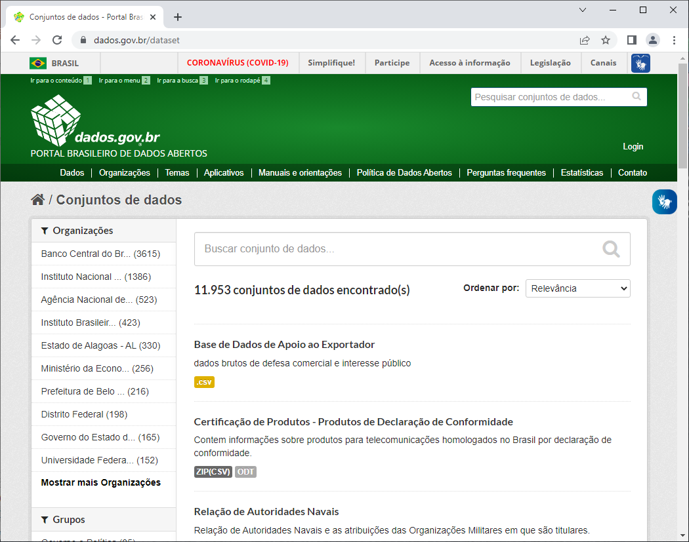
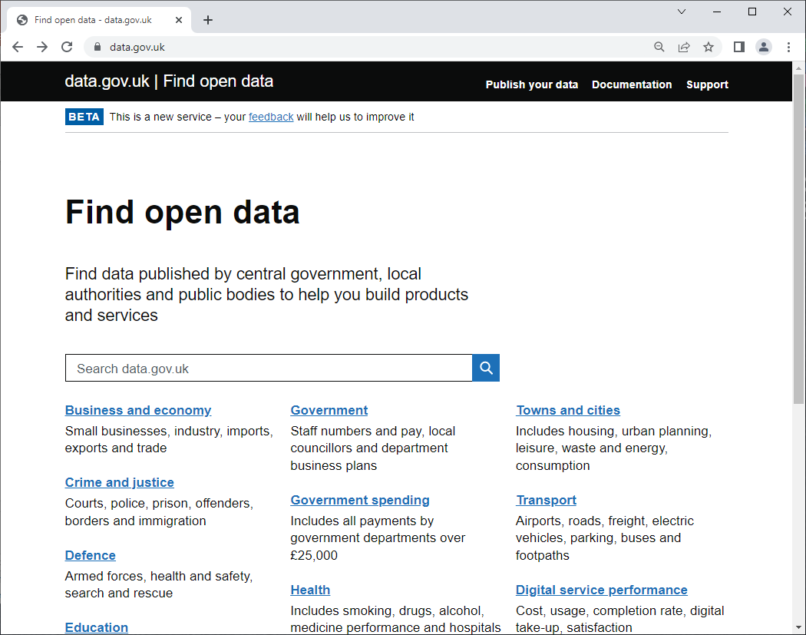
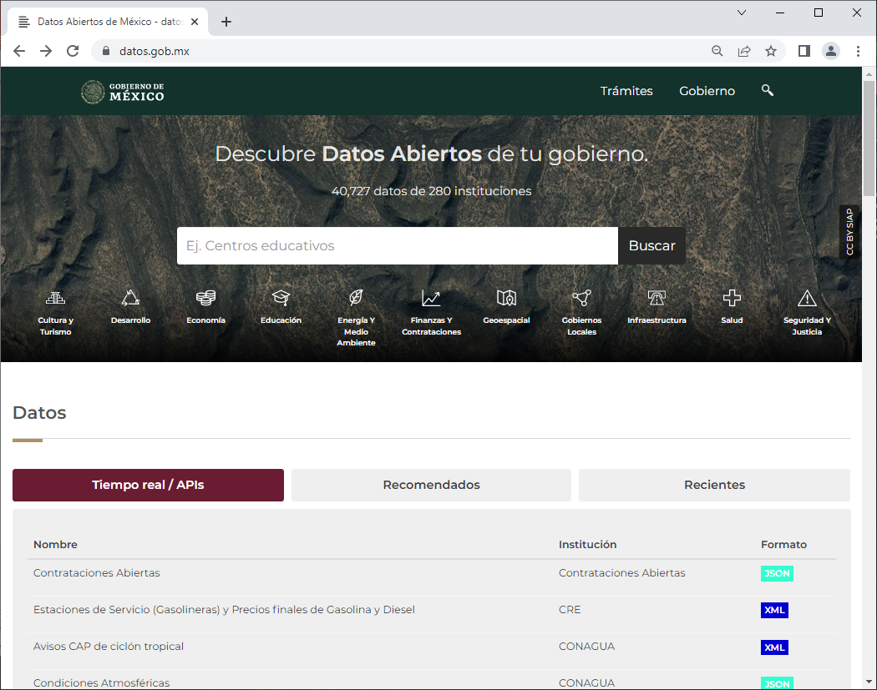
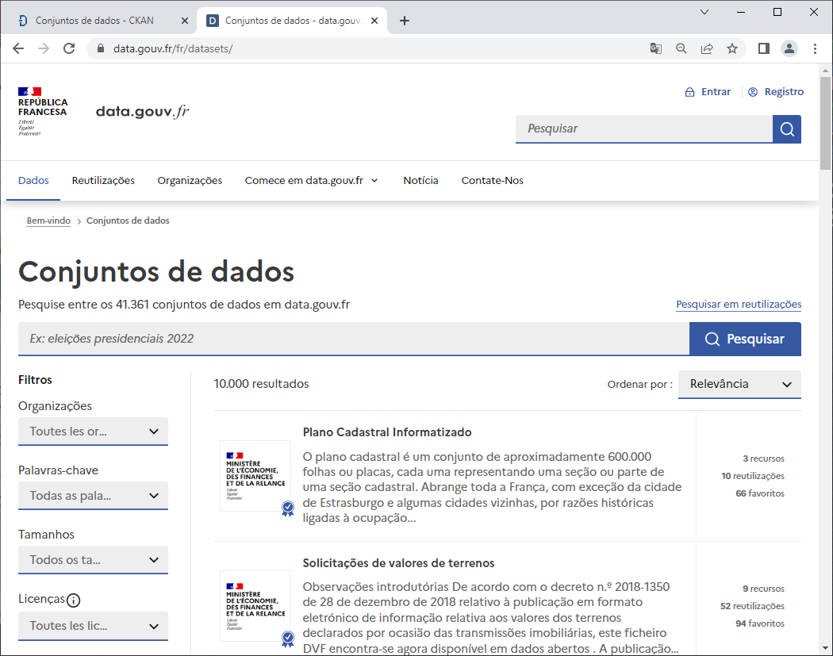
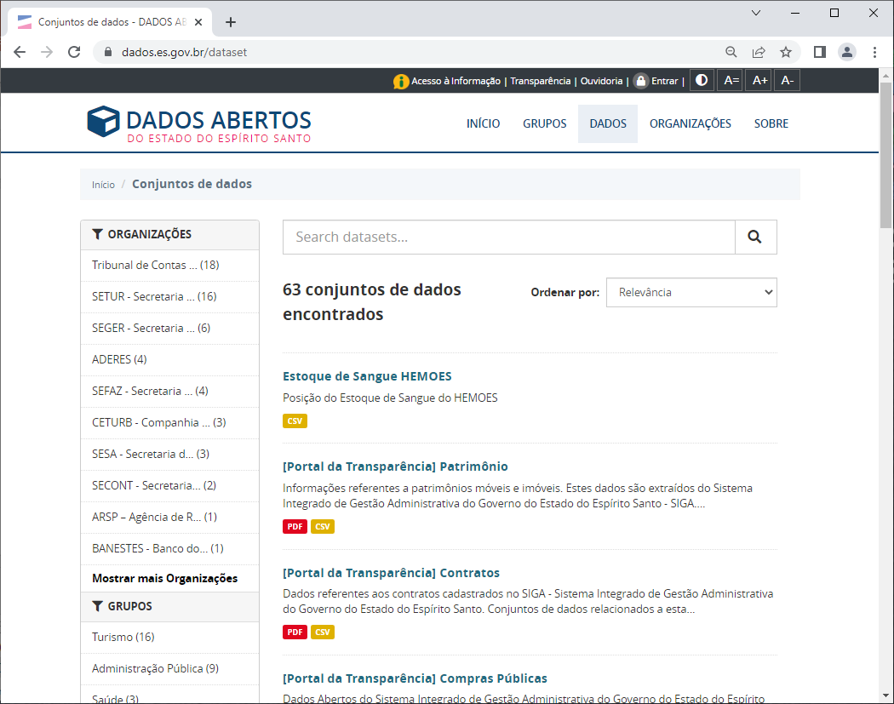
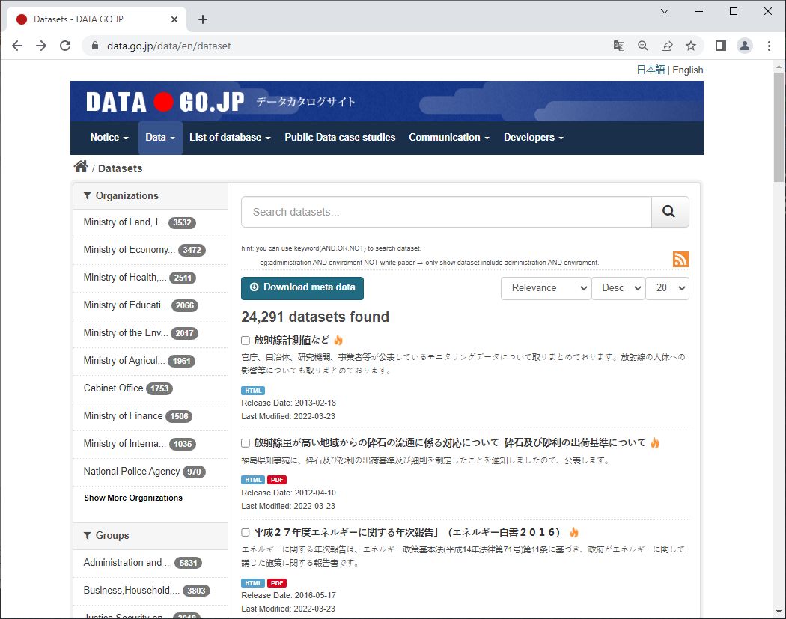
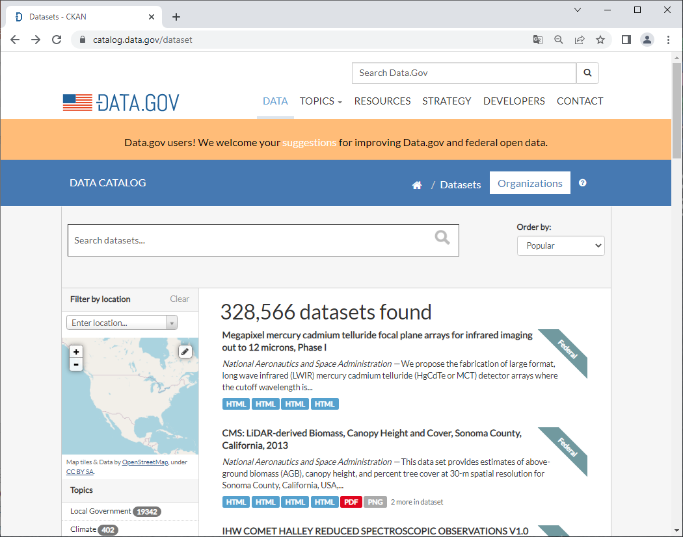
Portais de dados abertos
Governo do Estado do Espírito Santo
Secretaria de Controle e Transparência
Notes:
Os portais seguem um padrão? Sim, justamente devido aos princípios / às 3 leis / às leis jurídicas
Ex. Dados de um treinamento: grupo educação / organização prodest / etiqueta – palavra chave capacitação
Ex. O cidadão pode encontrar na web? Pode baixar em diversos formatos? Aplicativo pode ler de forma automática?

Slide 13
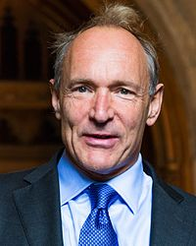
Governo do Estado do Espírito Santo
Secretaria de Controle e Transparência
O cientista britânico Tim Berners-Lee foi um revolucionário da era digital a ponto de ser chamados por muitos como o "pai da web"
The next web:
https://www.ted.com/talks/tim_berners_lee_the_next_web?subtitle=pt-br
Notes:
Qual a ligação com o tema ???

Slide 14
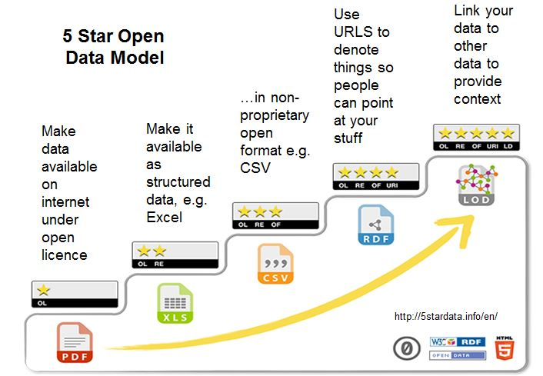
Classificação dos dados abertos
Governo do Estado do Espírito Santo
Secretaria de Controle e Transparência
https://5stardata.info/en

Slide 15
Por qual motivo publicar ?
Governo do Estado do Espírito Santo
Secretaria de Controle e Transparência
Dados Abertos
Sociedade
Exigência Legal - LAI
Accountability
OCDE – Gov Abertos
Avaliações de transparência
Notes:
Sociedade precisa reutlizar (controle social quanto para novos serviços)
Exigência legal – LAI
Prestação de contas do gestor / accountability
Ingresso na OCDE
Avaliações de Transparências Estaduais

Slide 16
A política de dados abertos
Governo do Estado do Espírito Santo
Secretaria de Controle e Transparência
DECRETO Nº 5139-R, DE 13 DE MAIO DE 2022.
            Institui a Política de Dados Abertos da Administração Pública direta, autárquica e fundacional do Governo do Estado do Espírito Santo.
CAPÍTULO I - DISPOSIÇÕES GERAIS
CAPÍTULO II - DA LIVRE UTILIZAÇÃO DE BASES DE DADOS
CAPÍTULO III - DA GOVERNANÇA
CAPÍTULO IV - DA SOLICITAÇÃO DE ABERTURA DE BASES DE DADOS
CAPÍTULO V - DISPOSIÇÕES FINAIS

Slide 17
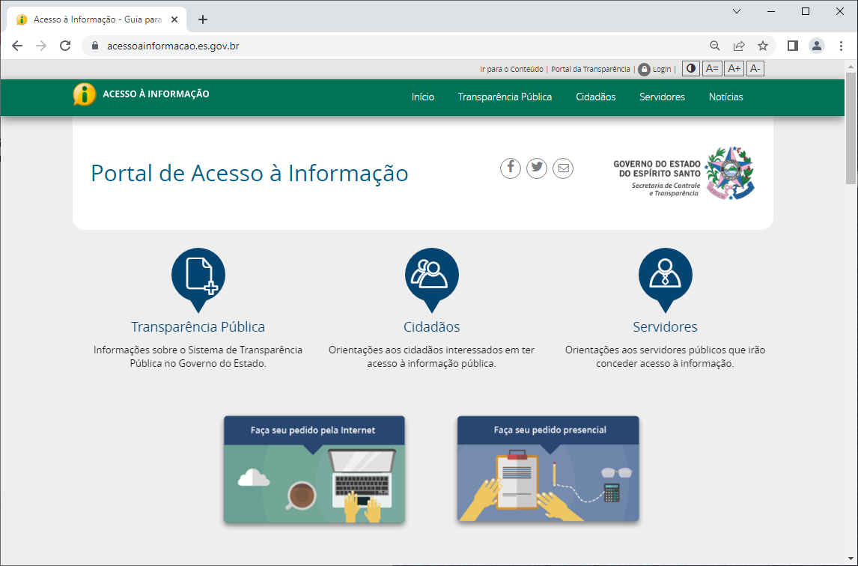
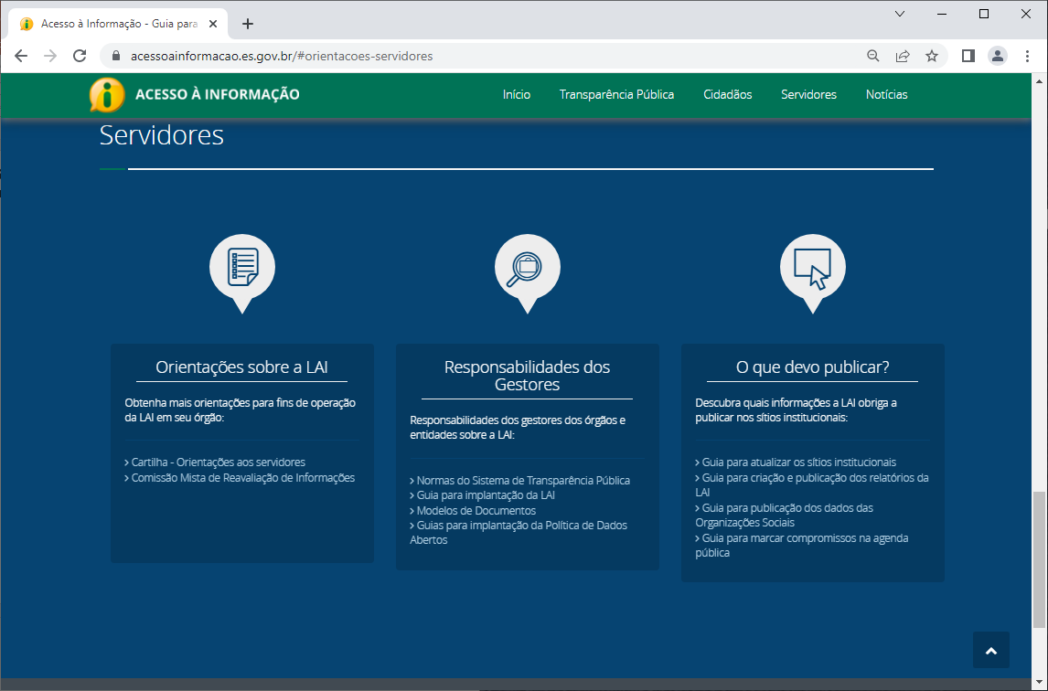
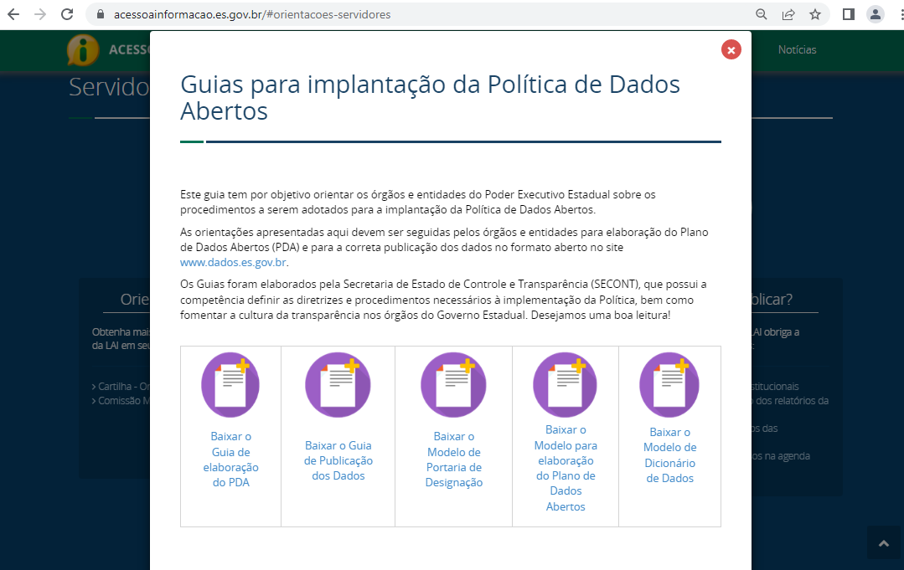
Os guias / manuais
Governo do Estado do Espírito Santo
Secretaria de Controle e Transparência

Slide 18


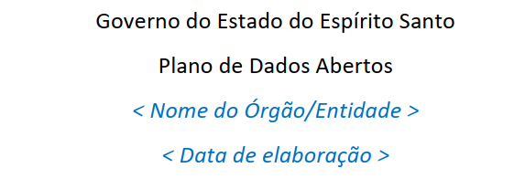
Para o coordenador do PDA: Para o publicador:
Governo do Estado do Espírito Santo
Secretaria de Controle e Transparência
Notes:
Falar um pouco do perfil do coordenador e publicador

Slide 19


Para o membro da UECI: Para o ouvidor/representante:
Governo do Estado do Espírito Santo
Secretaria de Controle e Transparência

Slide 20
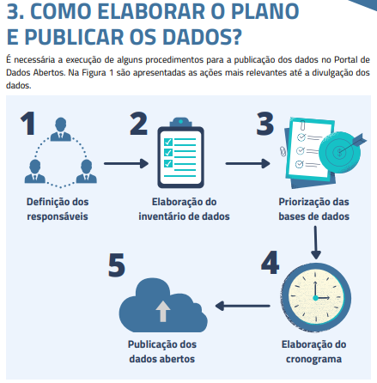
1) Coordenador – Etapas para elaboração do PDA
Governo do Estado do Espírito Santo
Secretaria de Controle e Transparência
Notes:
- A coordenação do processo de elaboração do PDA deve se dar, preferencialmente, por
servidor efetivo e, obrigatoriamente com conhecimento sobre áreas fins do
órgão/entidade
- Caso o servidor responsável pela publicação, atualização e manutenção das bases de
dados não possua conhecimento na área de tecnologia da informação, o representante
do setor responsável pelo suporte tecnológico do órgão/entidade
- Membro da UECI não poderá assumir outras funções
- assiste~encia ao cidadão: re

Slide 21
Definição dos responsáveis – Autoridade máxima
Governo do Estado do Espírito Santo
Secretaria de Controle e Transparência
A coordenação do processo de elaboração do PDA deve se dar, preferencialmente, por
servidor efetivo e, obrigatoriamente com conhecimento sobre áreas fins do
órgão/entidade e sobre as informações disponibilizadas no Portal de Dados Abertos.
Caso o servidor responsável pela publicação, atualização e manutenção das bases de
dados não possua conhecimento na área de tecnologia da informação, o representante
do setor responsável pelo suporte tecnológico do órgão/entidade poderá prestar apoio
ao planejamento dos conjuntos de dados e publicação no Portal de Dados Abertos, sítio
desenvolvido na plataforma CKAN e disponível no link www.dados.es.gov.br.
Os responsáveis indicados nos itens i, ii e iv, não poderão ser servidores integrantes das
Unidades Executoras de Controle Interno – UECI.
O responsável indicado no item iv deve ser a autoridade designada nos termos do art.
29 da Lei nº 9.871, de 09 de julho de 2012.
Notes:
Não precisa de atuação, basta preencher a tabela no modelo PDA

Slide 22
Preenchimento dos responsáveis
Governo do Estado do Espírito Santo
Secretaria de Controle e Transparência
Responsável | Setor ... | Função / Perfil
Coordenador |  | Função: coordenar e elaborar o Plano de Dados Abertos. Perfil: ter conhecimento das atividades finalísticas do órgão e sobre as informações que serão publicadas.
Publicador |  | Função: publicar e atualizar as bases de dados no Portal de Dados Abertos (www.dados.es.gov.br). Perfil: ter familiaridade com sistemas de informação e não fazer parte da UECI
Membro UECI |  | Função: orientar as unidades sobre o cumprimento das normas referentes a dados abertos e garantir o cumprimento das mesmas. Perfil: habilidade de comunicação com as áreas e servidor da UEC
Membro Rede Ouvidoria |  | Função: prestar assistência quanto ao uso de dados e garantia da publicação do Plano de Dados Abertos. Perfil: Não deve ser servidor integrante da UECI. Deve ser autoridade designada nos termos do art. 29 da Lei nº 9.871, de 09 de julho de 2012.

Slide 23
Elaboração do inventário
Governo do Estado do Espírito Santo
Secretaria de Controle e Transparência
Atuar de forma colaborativa - com a formalização de um grupo de trabalho, se
possível -, com a finalidade de elaborar o plano, envolvendo todas as suas unidades
operacionais e considerando sempre os princípios da publicidade e da transparência
da administração pública.
Para auxiliar a elaboração do inventário de dados, sugere-se verificar as informações
contidas no Plano de Classificação Documental (PCD) de cada órgão/entidade. O PCD
pode ser obtido com a “CADS” (Comissão Setorial de Avaliação de Documentos) de
cada órgão/entidade.
Notes:
Pode identificar os pontos focais (assesores, coordenadores etc)

Slide 24
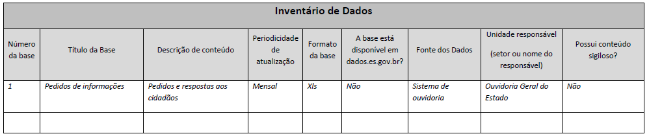
Preenchimento do inventário
Governo do Estado do Espírito Santo
Secretaria de Controle e Transparência

Slide 25
Priorização das bases de dados
Governo do Estado do Espírito Santo
Secretaria de Controle e Transparência
Envolver a sociedade no processo de priorização de bases a serem abertas, tanto pela
avaliação dos pedidos de acesso à informação, quanto pela promoção de consultas
e/ou audiências públicas.
Importante identificar neste momento as bases que possuem sigilo ou alguma
restrição de divulgação, conforme a Lei de Acesso à Informação ou alguma outra Lei
específica que estabeleça o sigilo.
  Obrigatoriedade legal.
  Dados que já estão disponíveis em transparência ativa.
  Relevância para o cidadão.
  Estímulo ao controle social
  Acompanhamento de projetos estratégicos do governo.
  Resultados dos serviços públicos, estímulo a novos negócios pelos cidadãos etc.

Slide 26
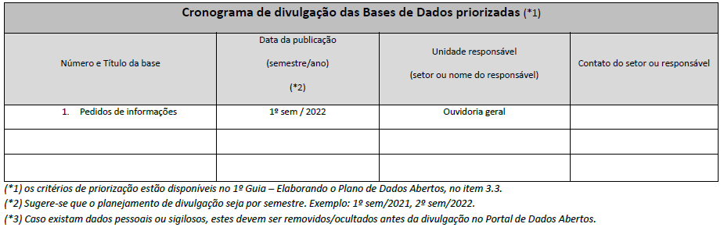
Elaboração do cronograma
Governo do Estado do Espírito Santo
Secretaria de Controle e Transparência

Slide 27
Orientações finais
Governo do Estado do Espírito Santo
Secretaria de Controle e Transparência
Pontos focais
Unificar planilhas
Unificar os dados mapeados pelas áreas (sigilo, anonimização)
Priorizar dados
Está em fomato aberto?
Apresentar planilha de inventário
É obrigação legal?
Já está sendo publicado?
É solicitado pelo cidadão?

Slide 28
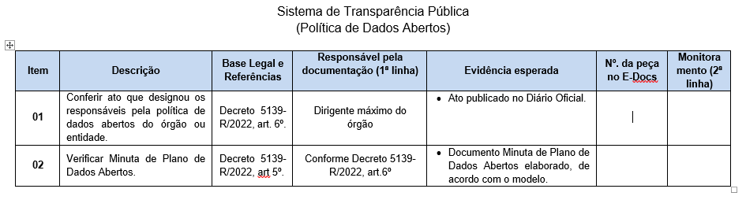
2) Membro da UECI
Governo do Estado do Espírito Santo
Secretaria de Controle e Transparência
.

Slide 29
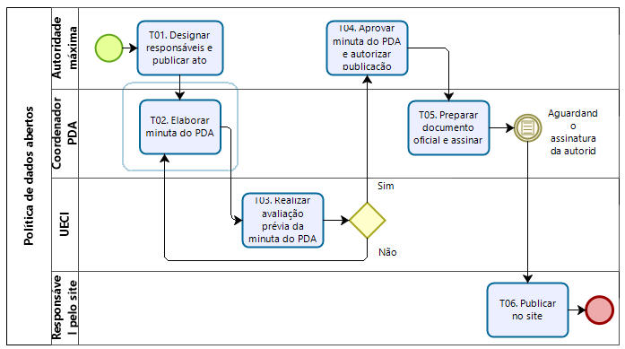
Fluxo para elaborar o PDA
Governo do Estado do Espírito Santo
Secretaria de Controle e Transparência

Slide 30
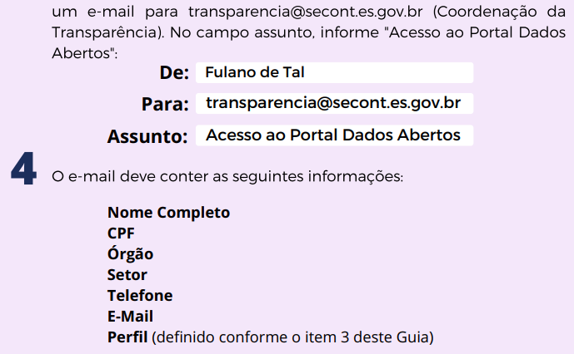
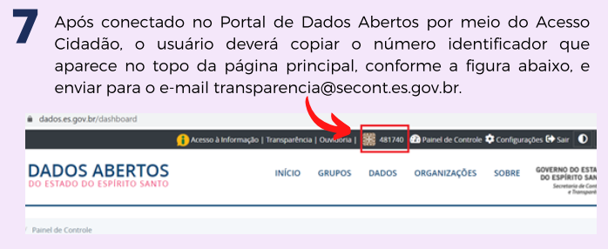
3) Publicador
Governo do Estado do Espírito Santo
Secretaria de Controle e Transparência

Slide 31
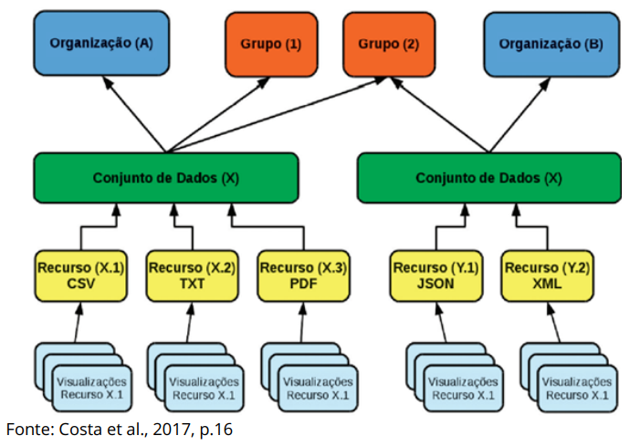
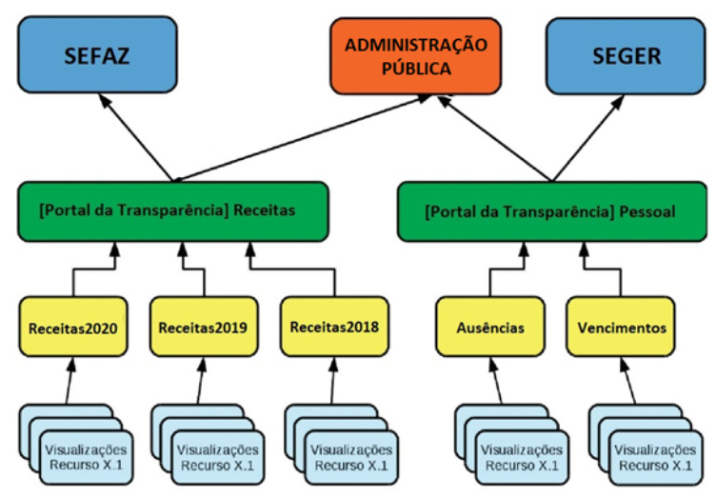
Estrutura dos dados
Governo do Estado do Espírito Santo
Secretaria de Controle e Transparência

Slide 32
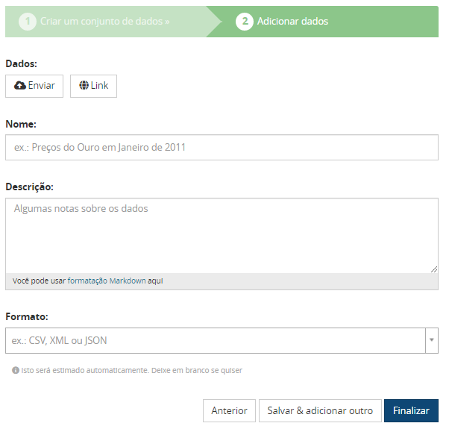
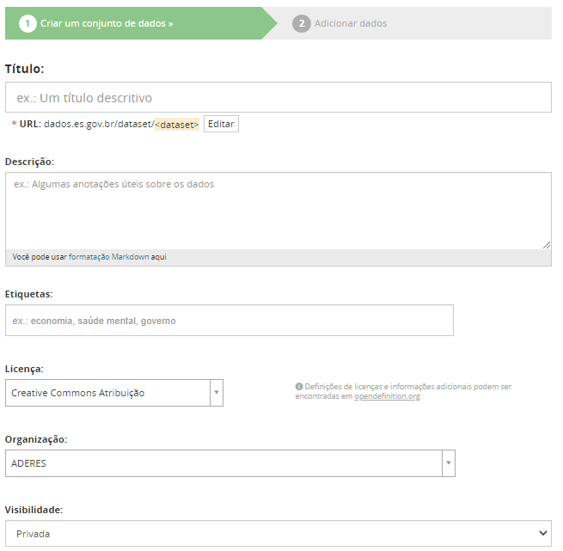
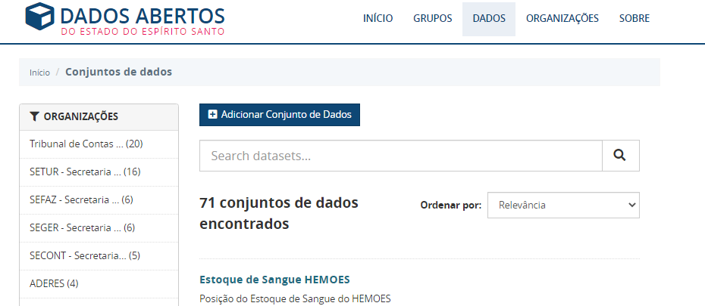
Cadastrando Conjunto de dados e Recursos
Governo do Estado do Espírito Santo
Secretaria de Controle e Transparência
.

Slide 33
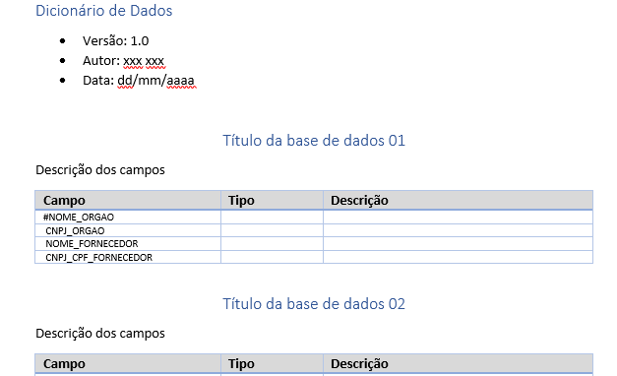
Um dicionário de dados (PDF) p/ cada Conjunto Dados
Governo do Estado do Espírito Santo
Secretaria de Controle e Transparência

Slide 34
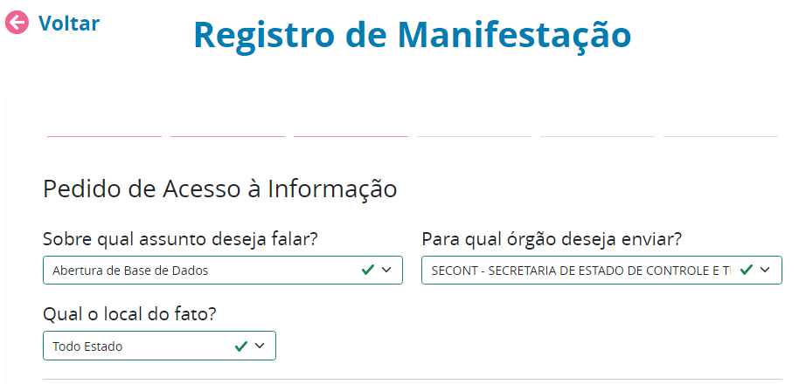
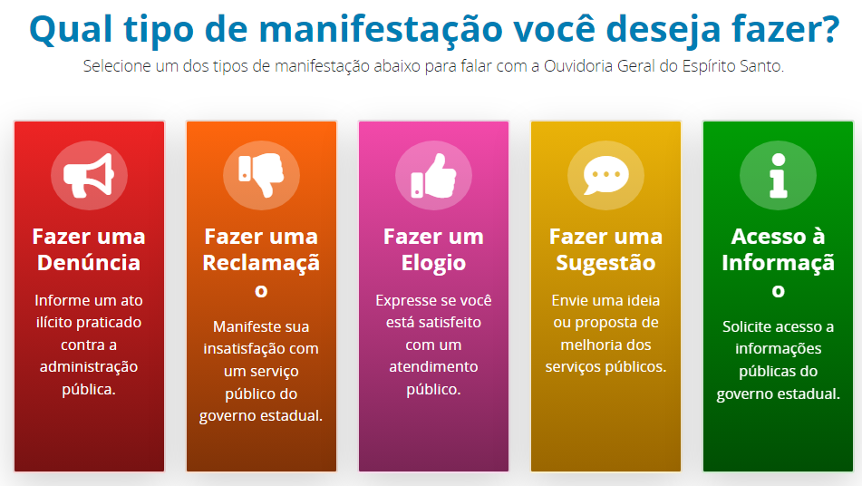
4) Representante da Ouvidoria
Governo do Estado do Espírito Santo
Secretaria de Controle e Transparência

Slide 35

4) Representante da Ouvidoria (assistência ao cidadão)
Governo do Estado do Espírito Santo
Secretaria de Controle e Transparência
Abertura de nova base de dados
Prazos e procedimentos da Lei de Acesso à Informação
Inconsistência na base de dados
Dados incompletos
Dados errados
Sem metadados
Coordenador do
PDA

Slide 36
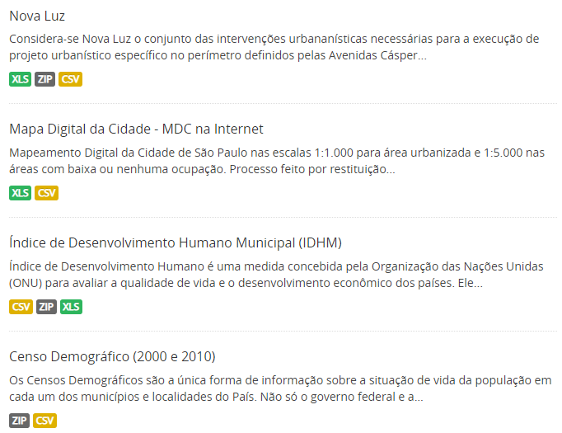
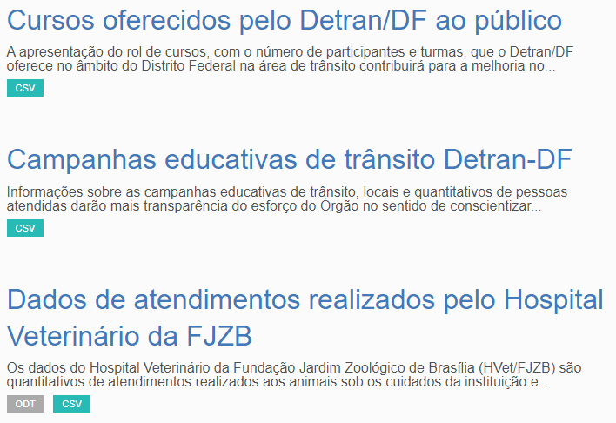
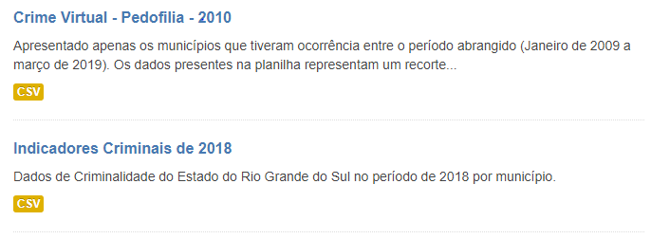
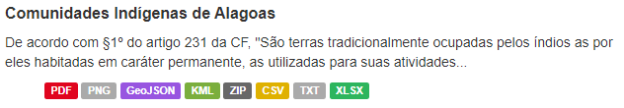
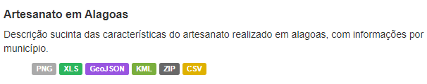
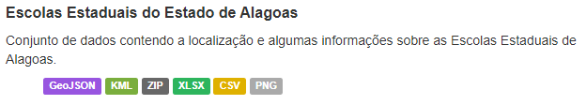
Exemplo de Dados
Governo do Estado do Espírito Santo
Secretaria de Controle e Transparência
.
Notes:
Verificar no portal de dados abertos do Gov. Federal.

Slide 37
Fabricio Massariol
Auditor do Estado
Coordenador de Transparência Pública
99714-2597 (secont)
99849-4150 (whatsapp) fabricio.massariol@secont.es.gov.br
Governo do Estado do Espírito Santo
Secretaria de Controle e Transparência

